Slide 1
Введение духовно-нравственного компонента в базовый курс литературы старших классов
Название работы: Молитвенная лирика
М.Лермонтова
Выполнила: учитель русского языка и литературы
Постаногова Нина Александровна
Место работы: Муниципальное бюджетное общеобразовательное
учреждение «Лицей № 24»
г.Гуково Ростовской обл.

Slide 2
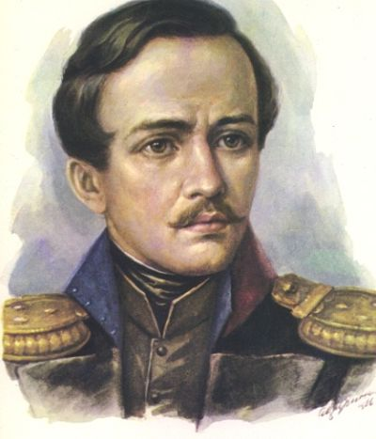
Молитвенная лирика Лермонтова
« В глубине его стихов с первых лет и до последних, тихо струится, журча и поднимаясь порой до неповторимо дивных звучаний,… светлая,задушевная, теплая вера…»

Slide 3
Молитвенная лирика Лермонтова
Цель: раскрыть своеобразие молитвенного жанра в творчестве Лермонтова
Задачи:
1. Выявить основные библейские темы, идеи в лирике Лермонтова.
2. Произвести целостный анализ стихотворений-молитв поэта.

Slide 4
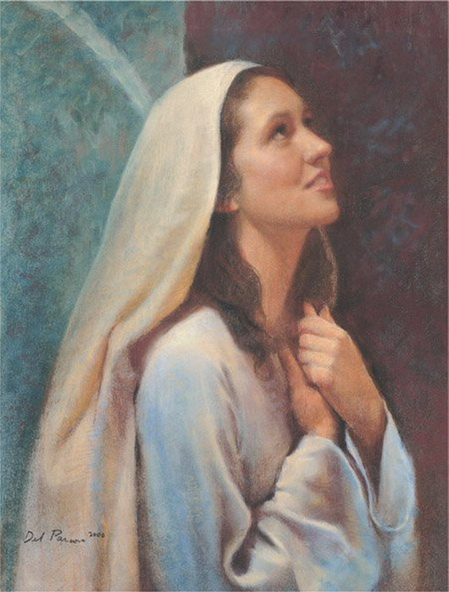
Молитва есть словесное выражение живого богообщения.
Молитва вмещает бесконечно многое: веру в любовь Всевышнего,
убеждённость в действенности молитвенного слова, стремление к покаянию, очищению, спасению.

Slide 5
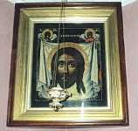
Молитва Господня
Отче наш, Иже еси на Небесех! Да святится имя Твоё, да приидет Царствие Твоё, да будет воля Твоя, яко на Небеси, и на земли. Хлеб наш насущный даждь нам днесь, и остави нам долги наша, якоже и мы оставляем
должником нашим; и не введи нас в искушение, но избави нас от лукавого. Аминь

Slide 6
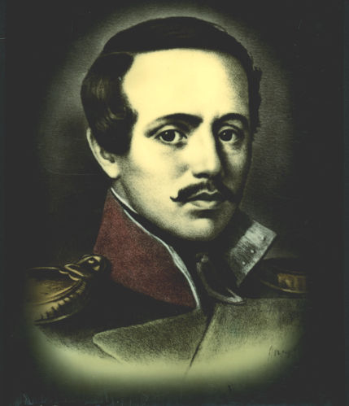
Молитвенная лирика Лермонтова
Быть может, ни у одного из русских поэтов поэзия не является до такой степени молитвенной, как у Лермонтова, но эта
его молитва – тайная.

Slide 7
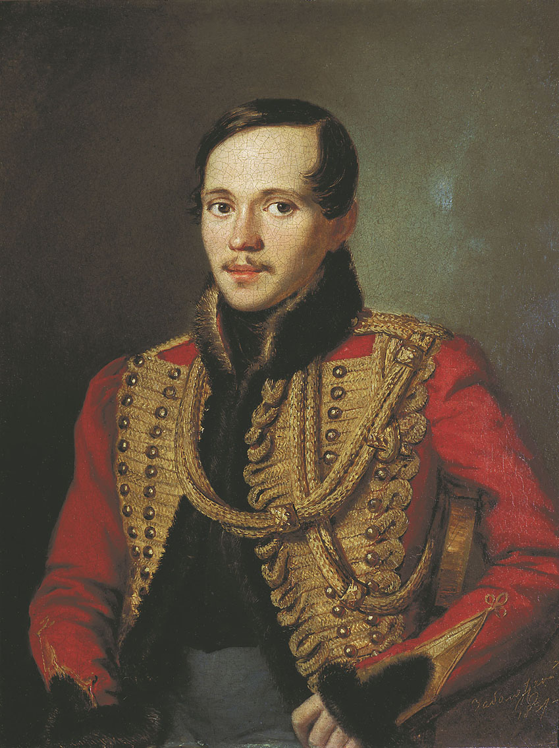
Молитвенная лирика Лермонтова
Молитва М. Ю. Лермонтова стыдлива, она боится, чтоб не нарушилось её одиночество, и она сознательно скрытна, затаенна

Slide 8
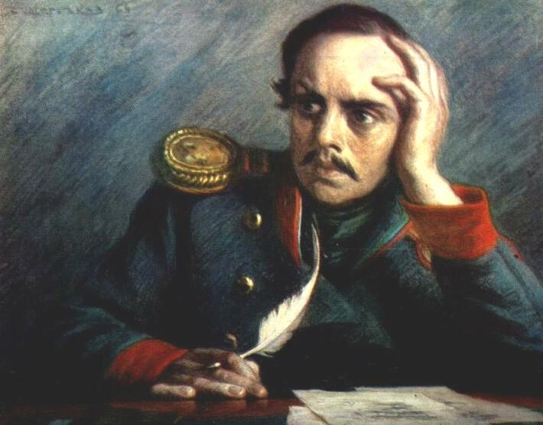
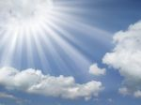
Молитвенная лирика Лермонтова
Век наш - век безбожный.
Пожалуй, кто-нибудь,
Шпион ничтожный
Мои слова прославит, и тогда
Нельзя крестится будет без стыда.
И поневоле станешь лицемерить,
Смеясь над тем, чему желал бы верить. ( из поэмы «Сашка»)
Век наш - век безбожный.
Пожалуй, кто-нибудь,
Шпион ничтожный
Мои слова прославит, и тогда
Нельзя крестится будет без стыда.
И поневоле станешь лицемерить,
Смеясь над тем, чему желал бы верить.
( из поэмы «Сашка»)

Slide 9
Молитвенная лирика Лермонтова
У поэта есть целый цикл стихотворений – молитв, написанных им в разные годы. Сам М.Ю.Лермонтов назвал молитвами три своих стихотворения.
Молитва («Не обвиняй меня , всесильный») 1829г
Молитва ( « Я, Матерь Божия…» )1837г
Молитва (« В минуту жизни трудную») 1839г

Slide 10
«Молитва» 1829года
Не обвиняй меня, всесильный,
И не карай меня, молю…
За то, что мрак земли могильный
С её страстями
я люблю.

Slide 11
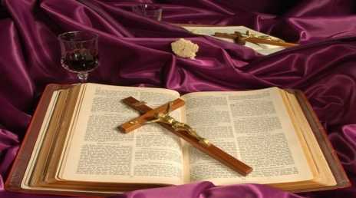
«Молитва» 1829года
За то, что редко в душу входит
Живых речей твоих струя;
За то, что в заблужденье бродит
Мой ум далёко от тебя;
. . . . . . . . . . . . . . . . . . . . . . . . . . . . . . . . . . .
За то, что мир земной мне тесен,
К тебе ж проникнуть я боюсь,
И часто звуком грешных песен
Я, боже, не тебе молюсь.
За то, что редко в душу входит
Живых речей твоих струя;
За то, что в заблужденье бродит
Мой ум далёко от тебя;
За то, что лава вдохновенья
Клокочет на груди моей;
За то, что дикие волненья
Мрачат стекло моих очей.

Slide 12
«Молитва» 1829года
За то, что мир земной
мне тесен,
К тебе ж проникнуть
я боюсь,
И часто звуком
грешных песен
Я, боже, не тебе молюсь

Slide 13
«Молитва» 1829года
Но угаси сей чудный пламень,
Всесожигающий костёр,
Преобрази мне сердце в камень,
Останови холодный взор;
От страшной жажды песнопенья
Пускай, творец, освобожусь,
Тогда на тесный путь спасенья
К тебе я снова обращусь.
Но угаси сей чудный пламень,
Всесожигающий костёр,
Преобрази мне сердце в камень,
Останови холодный взор;
От страшной жажды песнопенья
Пускай, творец, освобожусь,
Тогда на тесный путь спасенья
К тебе я снова обращусь.

Slide 14
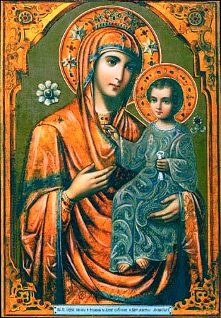
«Молитва» 1937года
«Молитва» 1837года
Я, Матерь Божия, ныне с молитвою
Пред твоим образом ярким сиянием,
Не о спасении , не перед битвою,
Не с благодарностью иль с покаянием,
Не за свою молю душу пустынную,
За душу странника в свете безродного;
Но я хочу вручить деву невинную
Теплой заступнице мира холодного.

Slide 15
«Молитва» 1837года
Окружи счастьем душу достойную;
Дай ей сопутников, полных внимания,
Молодость светлую,
старость покойную, Сердцу незлобному мир упования.

Slide 16
«Молитва» 1837 года
Срок ли приблизится часу прощальному
В утро ли шумное, в ночь ли безгласную,
Ты восприять пошли к ложу печальному
Лучшего ангела душу прекрасную

Slide 17
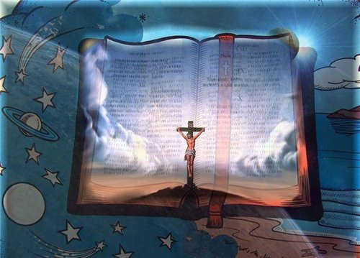
«Молитва» 1839года
В минуту жизни трудную
Теснится в сердце грусть
Одну молитву чудную
Твержу я наизусть.
Есть сила благодатная
В созвучье слов живых,
И дышит непонятная
Святая прелесть в них.

Slide 18
«Молитва» 1839года
С души как бремя скатится,
Сомненье далеко –
И верится, и плачется,
И так легко, легко.

Slide 19
Молитвенная лирика Лермонтова
Стихотворения-молитвы Лермонтова отличаются своеобразием авторской позиции.
«Молитва» 1829 г. – это мольба-спор лирического героя с Господом. «Молитва» 1837г. – чистое молитвословие и в то же время шедевр любовной лирики. «Молитва» 1839г. – это вдохновение поэта, светлая грусть и надежда. Надежда на Бога.
Молитвенный жанр получил у Лермонтова новое, особое развитие. Он не был его открытием, но стал важным звеном его поэтической системы.

